Slide 1









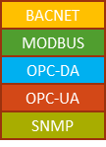






目安：短期3ヶ月/ 6ヶ月/ 1年～3年？
10 concurrent WebVue
for Web access (HTML5)
And Trend Historian access
MS-SQL (xxxK Tags)
LAN/WAN
WebVue Server 10 access
RAID10
HUB/Router
Legacy
System
UA
DA

Slide 2

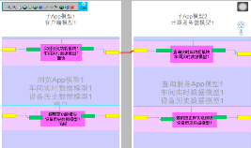
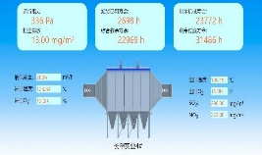
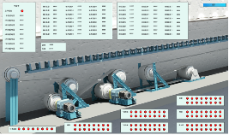
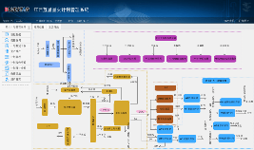
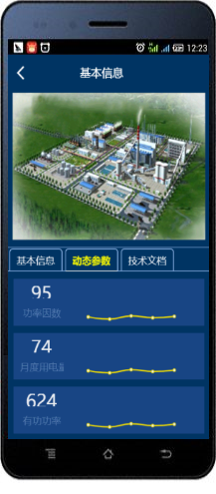



システム統合案 検討用
エンジニア構成 プロジェクト操作閲覧 設備生産モニタリング プロセス生産監視 部門間コラボレーション スマートAPP
アプリケーション側
KingPortal
V2.0
プラットフォームシステム
グラフカルインターフェース
イベントシステム
モデル
Canvas
アラーム/イベント表示
uiコントロール
ピクセルレベルの合成
Svg/CAD
作業フローチャート
チャート
業界チャートのコンポーネント
アニメーション接続
基本的なグラフィックモデル
グラフィカル構成ソフト
Web GL
3Dプロセスのフローチャート
工場GIS
2Dプロセスのフローチャート
スクリプトイベント
（グローバル、ページスクリプト）
結合モデル
ビデオ
KSプロジェクト変換
豊富な表示効果
柔軟なシステム相互機能
再利用
拡散
restfulインターフェース
サードパーティのユーザードッキング
WebServer
データサービス
エンジニアリングサービス
ユーザーサービス
API
API
R
API
R
R/W
グラフィカルコンフィグレーション データベース
(KingIOServer、KingSCADA、KingView)
リレーショナルデータベース
(MySQL、SQLServer、Oracle)
産業データベース
(KingHistorian)
组态产品 数据库
(KingIOServer、KingSCADA、KingView)
关系数据库
(MySQL、SQLServer、Oracle)
工业库
(KingHoatrian)
データ層
（データクエリ、データサブスクリプション）
PcVue
(RealTIme Database)
PcVue Archiving
(Propirietary Database)
PcVue Archiving
(MS-SQL Database)
2020-06-20
Notes:
KingPortal2.0的技术架构可分为三层，从下到上依次为：数据层、组态软件的平台展示层、应用侧。
数据层：提供数据，数据来源为亚控数据库（KingIOServer、KingView、KingSCADA、工业库KingHistorian）、关系库（MySQL、SQLServer、Oracle）、并支持扩展其他的关系库或非关系库。
数据通过Nodejs以查询和订阅两种方式，提供给平台系统以供使用。
平台展示层：分为Nodejs和展示层。Nodejs包含数据服务、工程服务、用户服务，其中用户服务可以与第三方用户对接，以实现单点登录等。平台展示层包括图形展示、事件系统、模型三大部分的内容，可以通过丰富的图形展示监控所需要的页面、通过事件系统可以支持数据的灵活交互、模型可以支持复用和扩散，可以快速的创建工程页面。
应用层：主要应用于工程组态和浏览，支持在PC端和移动端无障碍浏览。可以适用与各行各业，能够开发各种系统。

Slide 3
協業条件の整理
開発
PcVueの瞬時値・履歴値のデータベースの連携機能の開発と費用は、ウェリンテック社とする。
本開発機能のバージョンアップ時の継続期間は、両社で都度確認とする。
本開発は、KingPortal v2.0からとする。
開発会社名をPcVue Japanとする。
リリース日時は協議して決定とする。
販売
本製品の販売会社はPcVue Japanとする。
PcVueを使った自社取組みのシステム案件へのオプション提案とする。

